Slide 1
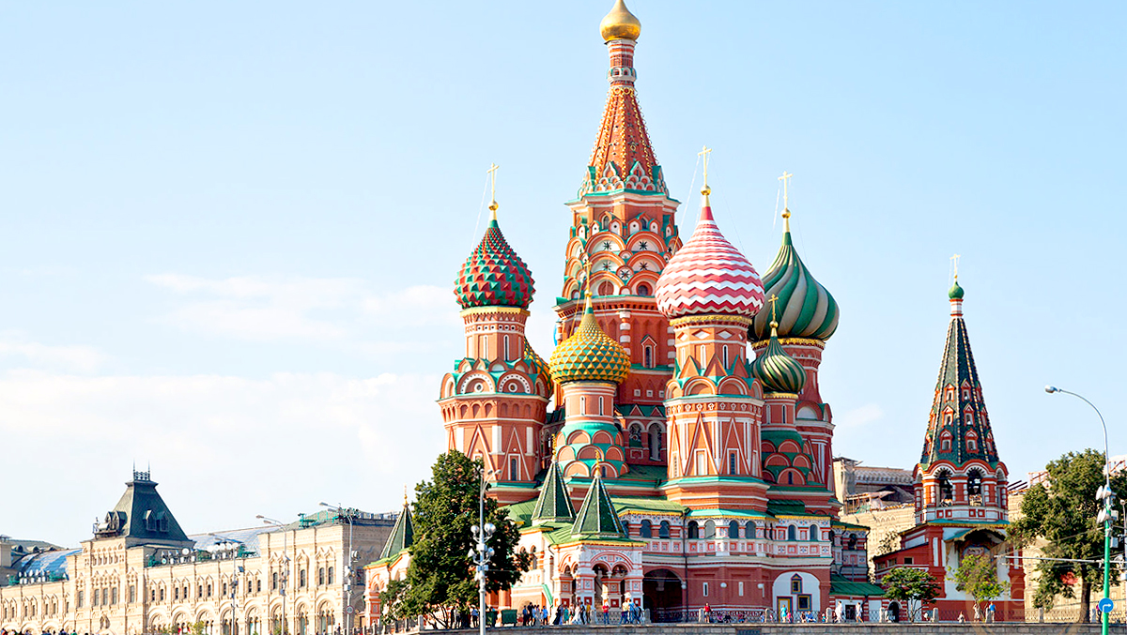



IX ГОРОДСКАЯ ВЫСТАВКА
«ОХРАНА ТРУДА В МОСКВЕ - 2018»
21 – 24 июня 2018 г.
Парк Сокольники,
г.Москва

Slide 2



МОСКОВСКИЙ ГОРОДСКОЙ ФЕСТИВАЛЬ
ЗДОРОВЬЯ И БЕЗОПАСНОСТИ
«Обеспечение безопасности труда и охрана здоровья работников – в числе безусловных приоритетов Правительства Москвы.
В 2018 году в рамках выставки мы впервые проводим Московский городской фестиваль здоровья и безопасности. Форум рассчитан на широкий круг москвичей, включая детей и молодежь, ведь прививать культуру безопасного труда важно с ранних лет.
Убежден, что нынешняя выставка вызовет большой интерес профессионалов отрасли и москвичей в целом, а обмен опытом будет способствовать снижению производственного травматизма и превращению Москвы в город безопасного труда.»
Мэр Москвы
С.С. Собянин
IX ГОРОДСКАЯ ВЫСТАВКА
«ОХРАНА ТРУДА В МОСКВЕ - 2018»
Мероприятие, нацеленное на:
демонстрацию современных технологий, разработок и распространение положительного опыта и лучших практик в области обеспечения охраны труда, безопасности и здоровья.
привлечение внимания каждого человека к важности вопросов безопасности и здоровья.
обсуждение актуальных тем в области социально-трудовых отношений.
Организаторы
Проводится
В рамках выполнения подпрограммы "Развитие рынка труда и содействие занятости населения" Государственной программы города Москвы "Социальная поддержка жителей города Москвы"
2

Slide 3
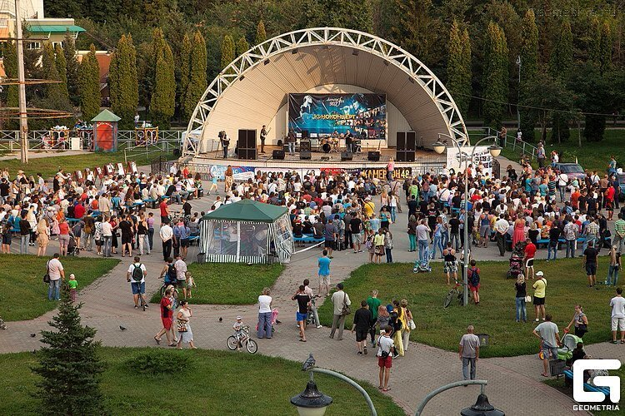
УНИКАЛЬНОСТЬ
Инновационное мероприятие, нацеленное на формирование и развитие культуры безопасности и здорового образа жизни не только в профессиональной среде, но и в обществе в целом.
50 000 УЧАСТНИКОВ
НОВЫЕ ВОЗМОЖНОСТИ
Расширение тематической направленности и аудитории - смещение акцента с узконаправленного профессионального мероприятия по охране труда в развитие культуры безопасности для каждого человека.
ПРАКТИЧНО. ДОСТУПНО. ЗРЕЛИЩНО.
НОВЫЕ ФОРМАТЫ
Практический уклон, доступность и интерес для каждого: профессионала, взрослого, ребенка.
Тематические, культурные, а также спортивные мероприятия, интерактивы, динамичные и зрелищные эффекты с участием каскадеров.
15 ГА ПЛОЩАДИ
ОГРОМНАЯ ТЕРРИТОРИЯ
Насыщенная профессиональная деловая программа в конференц-залах, выставочная экспозиция в павильонах, а также зрелищные тематические мероприятия с выходом в парковую зону, на спортивные площадки.
МОСКВА. ЛЕТО. 4 ДНЯ
ПОДХОДЯЩЕЕ ВРЕМЯ И МЕСТО
Москва – город возможностей, огромное количество гостей летнего парка Сокольники будут вовлечены в интереснейшее и такое важное событие, а 2 рабочих и 2 выходных дня мероприятия позволят любому желающему найти время и возможность для участия.
2

Slide 4


АУДИТОРИЯ
Профессиональное сообщество
(аудитория деловой программы)
Массовая аудитория
(гости и жители города)
~ 5 000 человек
~ 30 000 – 50 000 человек
Органы власти
Бюджетные организации
Крупный и средний бизнес
Малый бизнес и микро организации
Производственные компании
Научные и обучающие организации
ВУЗы столицы
Разработчики и производители СИЗ
СМИ
Работники и работодатели
Молодежь, студенты
Родители с детьми
Жители и гости столицы
В наших мероприятия приглашены:
Топ-менеджмент и первые лица крупного бизнеса
Директора департаментов (ОТ, ПБ)
HR специалисты
ИЗ ТАКИХ КОМПАНИЙ, КАК

Slide 5





АРХИТЕКТУРА ФЕСТИВАЛЯ
ТЕМАТИКА
ОХРАНА ТРУДА
ИНТЕРНЕТ И БЕЗОПАСНОСТЬ
ПРЕЗЕНТАЦИОННАЯ ПЛОЩАДКА
ДЕЛОВАЯ ПРОГРАММА
ПРОМЫШЛЕННАЯ БЕЗОПАСНОСТЬ
ПОЖАРНАЯ БЕЗОПАСНОСТЬ
ПОЛИГОН ИННОВАЦИЙ
(Интерактивная презентационная площадка)
VI ВСЕРОССИЙСКИЙ СЪЕЗД
СПЕЦИАЛИСТОВ ПО ОХРАНЕ ТРУДА
БЕЗОПАСНОСТЬ ЖИЗНЕДЕЯТЕЛЬНОСТИ
МЕДИЦИНА ТРУДА
МОЛОДЕЖНЫЙ ФОРУМ
ОФИЦИАЛЬНЫЕ МЕРОПРИЯТИЯ
ТРАНСПОРТНАЯ БЕЗОПАСНОСТЬ
ЧРЕЗВЫЧАЙНЫЕ СИТУАЦИИ
ДЕТСКАЯ ПРОГРАММА
КУЛЬТУРНАЯ ПРОГРАММА
КУЛЬТУРА БЕЗОПАСНОСТИ
ЗДОРОВЫЙ ОБРАЗ ЖИЗНИ / СПОРТ
СПОРТИВНАЯ ПРОГРАММА

Slide 6
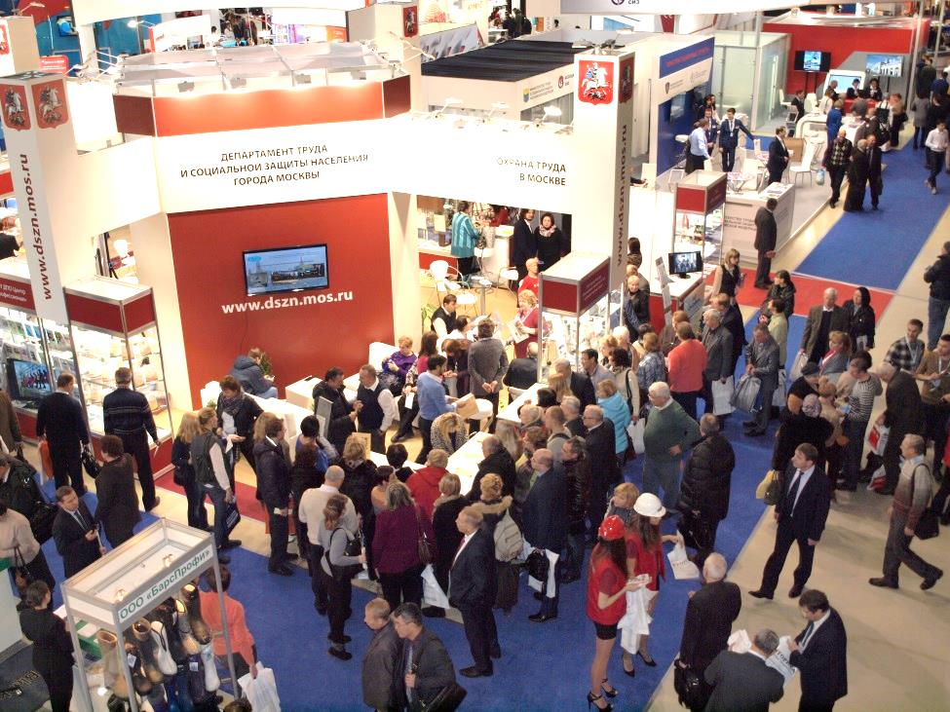
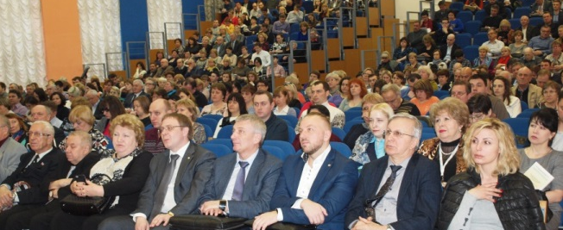

ПРЕЗЕНТАЦИОННАЯ ПЛОЩАДКА
ДЕЛОВАЯ ПРОГРАММА
Тематика
наиболее актуальные темы в области охраны труда, здоровья и безопасности работников с учетом специфики московского региона
Форматы
панельные дискуссии, круглые столы, практические семинары, мастер-классы, бизнес-игры и др.
Спикеры
ведущие специалисты, эксперты, должностные лица, представители крупнейших компаний
Выставочное пространство
Все пространство выставки будет подчинено формату «Город Безопасности», где каждое направление жизнедеятельности города будет представлено передовыми компаниями городского сектора: строительство, транспорт, здравоохранение, образование, торговля, ЖКХ, социальная защита, физкультура и туризм.
Разработчики и производители СИЗ.
Зона делового общения
компании смогут провести деловые встречи или пообщаться с участниками и гостями выставки
Консультационные пункты
возможность получить разъяснения и консультации от исполнительных и надзорных органов власти, профсоюзов, органов социального страхования и государственной статистики
Максимальная концентрация новых и интересных решений и результативное взаимодействие участников
2
В рамках Фестиваля проводится
Московская городская конференция по охране труда

Slide 7
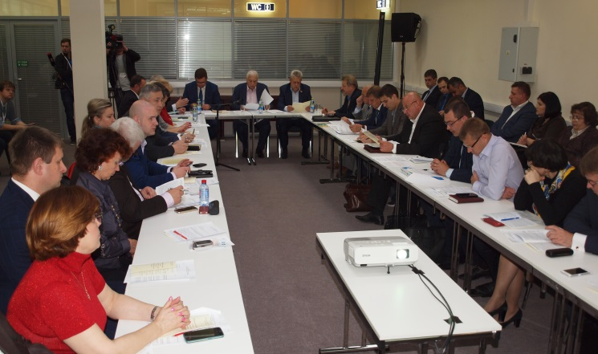
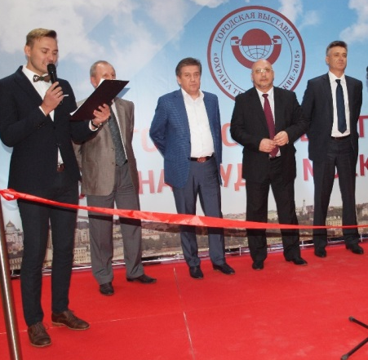
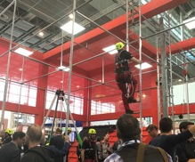
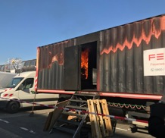
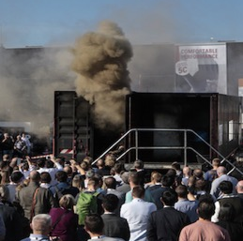
ПОЛИГОН ИННОВАЦИЙ
ОФИЦИАЛЬНЫЕ МЕРОПРИЯТИЯ
Уникальная интерактивная площадка, специально построенная и оборудованная для демонстрации и тестирования защитных свойств СИЗ под воздействием реальных опасностей и вредных производственных факторов.
На площадках будут созданы условия, моделирующие опасные и вредные производственные факторы, такие как:
повышенные и пониженные температуры
повышенный уровень шума
повышенная яркость света
повышенное значение напряжения в электрической цепи
химические загрязнения
расположение рабочего места на значительной высоте относительно поверхности земли
А также другие площадки, демонстрирующие современные достижения в области защиты человека.
ЗАСЕДАНИЕ МЕЖВЕДОМСТВЕННОЙ КОМИССИИ ПО ОХРАНЕ ТРУДА ПРИ ПРАВИТЕЛЬСТВЕ МОСКВЫ
Принимаемые на заседании решения направлены на координацию деятельности органов исполнительной власти, надзора и контроля
в целях улучшения условий труда на рабочих местах и снижения производственного травматизма.
ЦЕРЕМОНИИ НАГРАЖДЕНИЙ ПОБЕДИТЕЛЕЙ
Всероссийского конкурса специалистов по охране труда «Мастерство и безопасность»
победителей Смотра–конкурса на лучшую организацию работы в области охраны труда
городского конкурса профессионального мастерства «Московские мастера» в номинации «Специалист в области охраны труда»
участников выставки
2
Производители средств защиты эффектно, с участием каскадеров и представителей МЧС представят свои разработки, а потенциальные пользователи и гости смогут протестировать продукцию и оборудование, и стать участником зрелищного шоу.

Slide 8
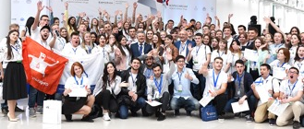
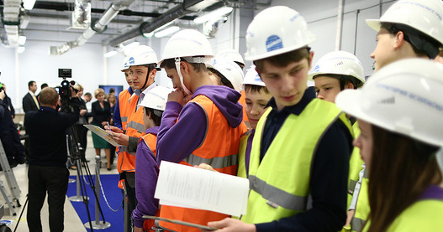
МОЛОДЕЖНЫЙ ФОРУМ
ДЕТСКАЯ ПРОГРАММА
Для популяризация вопросов безопасности жизнедеятельности среди детей будет сформирована интересная и познавательная программа, включающая в себя:
Выставку детского рисунка
Интерактивные мастер-классы
Показательные выступления
Спортивные соревнования
В работе Форума примут участие студенты и аспиранты профильных кафедр ведущих вузов.
Это возможность молодежи презентовать свои знания, умения и навыки, приобрести опыт во взаимодействии с будущими работодателями, оценить перспективы будущей профессии, а работодателям понять реальный уровень подготовки студентов на сегодняшний день, получить предложения и новые решения актуальных проблем в профессиональной среде.
В рамках Форума пройдет Ярмарка вакансий, где работодатели смогут присмотреться и привлечь молодых специалистов, а студенты воспользоваться уникальной возможностью общения с ведущими работодателями страны и рассмотреть возможности работы по специальности.
Это позволит сформировать осознанный подход к вопросам безопасности в школе, на работе и повседневной жизни, развить творческую инициативу, повысить познавательный интерес детей к вопросам безопасности.

Slide 9
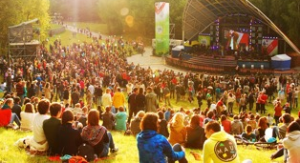
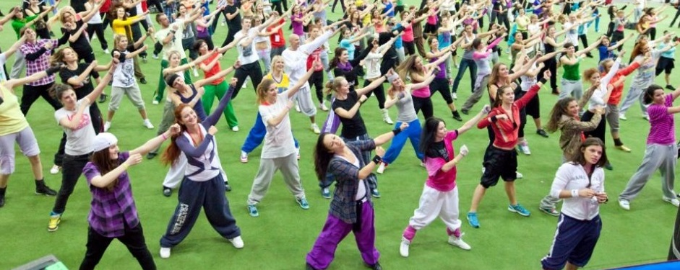
КУЛЬТУРНАЯ ПРОГРАММА
СПОРТИВНАЯ ПРОГРАММА
В рамках Фестиваля будут созданы условия для занятий спортом и популяризация здорового образа жизни:
Корпоративный Кубок «РИСКАМ.NET» по мини-футболу и воллейболу
Благотворительный забег «РИСКАМ.NET»
Спортивные состязания для детей
Мастер-классы и показательные выступления от известных спортсменов
2
В рамках Фестиваля будет реализован ряд тематических культурных мероприятий на открытой территории для взрослых и детей:
Концертные выступления творческих коллективов
Конкурсы и соревнования
Тематические фото-зоны
Мастер-классы в области безопасности с привлечением соответствующих экспертов (поведение в чрезвычайных ситуациях, транспортная безопасность и др.)
Флеш-мобы
Тематические интеллектуальные игры
Юмористические зарисовки
Все мероприятия так или иначе затронут важность вопросов личной безопасности каждого человека и воспитания культуры безопасности в городе в целом.

Slide 10
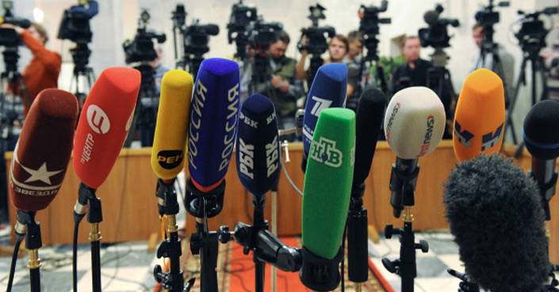



ИНФОРМАЦИЯ И СМИ
Социально значимая тематика и высокая активность жителей и профессионалов обеспечат заинтересованность СМИ в освещении мероприятия и позволят популяризировать важность вопросов безопасности в доступном формате.
Приглашаются как профессиональные, так и целевые СМИ
(KUDA GO, AFISHA, the VILLAGE,M-24, COSMO, и др.)
ОЖИДАЕМЫЙ ОХВАТ МЕРОПРИЯТИЯ
> 200
Представителей СМИ
> 2 200 000
Онлайн-аудитория Мероприятия
> 5 000 000
Общий информационный охват
ИНФОРМАЦИОННОЕ СОПРОВОЖДЕНИЕ
Ассоциация «ЭТАЛОН» также обеспечивает освещение мероприятия через свои информационные ресурсы (сайт, рассылки, социальные сети, ЭТАЛОН-TV)
> 450 000 человек
Количество посетителей на 3 ключевых ресурсах за 1 год
> 50 000 просмотров
Количество просмотров «ЭТАЛОН-ТВ» за 6 месяцев

